Slide 1
第七章
Maxwell电磁场方程组

Slide 2

人们对自然界电磁现象的认识有一个过程：
起初：电、磁无关。
1820年：奥斯特发现了电流的磁效应。（运动电荷可以产生磁场）
1831年：法拉第发现电磁感应定律。Maxwell提出变化的磁场可以产生电场——涡旋电场。
1865年：麦克斯韦提出，变化的电场可以产生磁场。预言了电磁波的存在，总结出了电磁场的基本方程（麦克斯韦电磁场方程组）——可解决所有宏观电磁场问题，计算出了电磁波传播速度等于光速。
1888年：赫兹用实验验证了电磁波的存在。

Slide 3
麦克斯韦电磁场方程组，由15个方程组成：
基本方程（4个积分形式，4个微分形式）——电磁普适方程。（对宏观电磁问题普遍适用）
物质方程（3个）——物性方程（反映电磁场与物质相互作用）
边界条件（4个）——（电磁场在边界上面的性质）
要理解这些方程，需要了解一个概念：

Slide 4
一、位移电流
传导电流及运流电流：电荷宏观定向运动。
磁化电流：分子电流有序排列的宏观表现。
位移电流：电场随时间变化而产生的电流。
首先从安培环路定理出发：

Slide 5

开关闭合电容充电时，电源正极流出的传导电流，终止于左极板上，左极板上就会有正电荷的积累。设t时刻电流为$i_{f}\left(t\right).则$t时刻左极板的电量为：
或

Slide 6
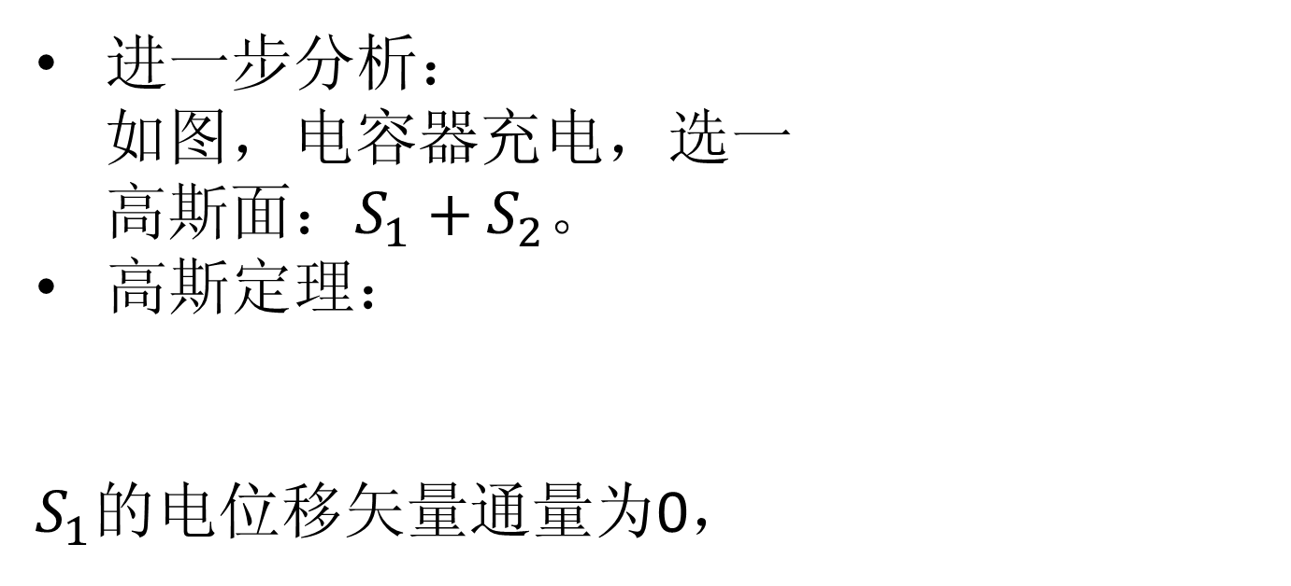
进一步分析：
如图，电容器充电，选一
高斯面：$S_{1}+S_{2}$。
高斯定理：
$S_{1}$的电位移矢量通量为0，

Slide 8
综上：变化电场产生位移电流，位移电流会产生磁场。

Slide 9
二、普适方程积分形式
四个基本方程，是由麦克斯韦总结实验规律而得到的，下面分别介绍：
电场有两种：静电场、涡旋电场：
任意电场的电位移矢量对闭合曲面的通量等于闭合曲面所包围的自由电荷代数和。

Slide 11
磁场：
对于任意磁场，不管是由传导电流、运流电流、磁化电流、还是位移电流产生的，其共同特点是磁力线总是闭合的，故有：

Slide 12
如前所述，普适的安培环路定理：
任意磁场的磁场强度矢量沿闭合环路的线积分等于穿过以环路为边界的任意曲面的传导电流和位移电流的代数和。
（1）—（4）式为麦克斯韦电磁场基本方程（普适方程）的积分形式。

Slide 13
三、物性方程
物性方程描述的是物质的性质参数与电磁场物理量之间的关系。
对于一般物质有：
电介质：
磁介质：
导体：

Slide 14
四、边界条件
边界条件反映电、磁场在两种物质分界面上的性质。由前面介绍的内容可知：

Slide 15
五、普适方程的微分形式
积分形式只能反映一定大小空间内各物理量的关系，而不能反应逐点的性质，为此研究其微分形式。
散度的定义：

Slide 17
旋度的定义：

